Slide 1
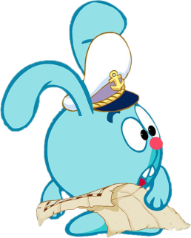
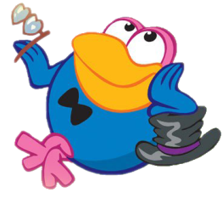

Муниципальное бюджетное общеобразовательное учреждение
МБОУ «СОШ №3»
Урок математики в 1 классе
Прибавление
числа 5
Учитель начальных классов
Крючкова Н.Н.

Slide 2

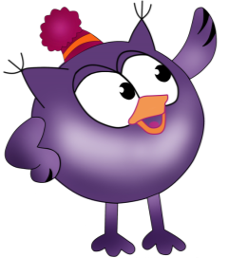


Девиз урока:
«Век живи – век учись»

Slide 3
8
4
9
7
3

Slide 4

4
2
1
5
5
1
3
2
6
3
8
4
7

Slide 5

5+8=13
5+6=11
5+5=10
5+10=15

Slide 6

I в.
9
14
12
7
II в.
10
13
11
6

Slide 7



СПАСИБО ЗА УРОК!

